Slide 1


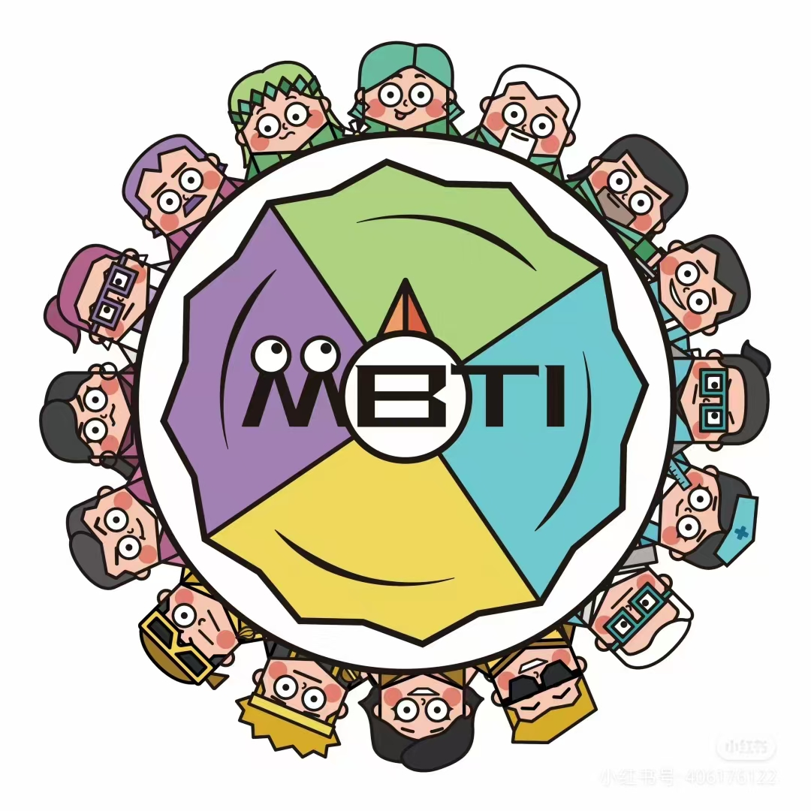








对人的认识
MBTI
能帮助我们认识自己吗
思政作业：人物采访+PPT展示
汇报人：赵宇哲 黄子豪 魏宇轩 唐小涯 陈雨昂

Slide 2

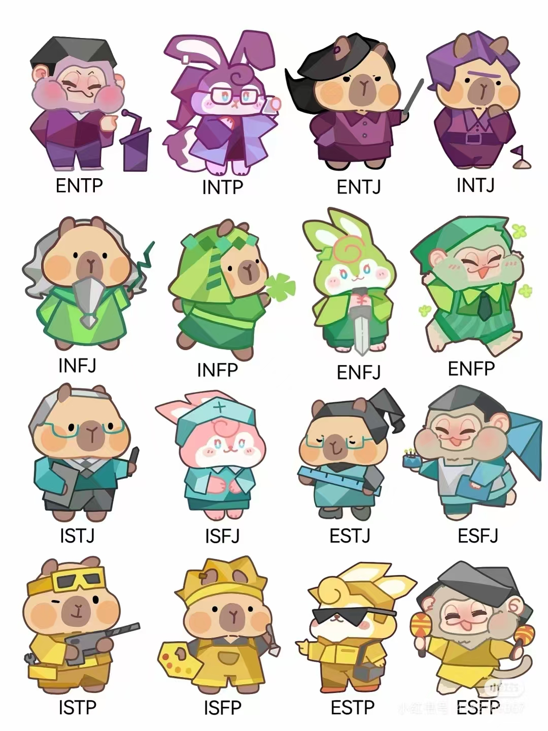




1
绪论
Introduction
2
What is MBTI?
目 录
3
Nkuers大采访
CONTENTS
Interview
谈谈你对MBTI的理解？
MBTI是帮助or限制我们认识自我？
5
对人的认识只能通过MBTI吗🤔
总结
4
Summary

Slide 3


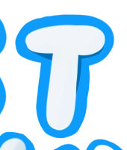







Slide 4
Nkuers大采访

Slide 5

1
绪论
Introduction
2
What is MBTI?
3
Nkuers大采访
Interview
谈谈你对MBTI的理解？
MBTI是帮助or限制我们认识自我？
5
对人的认识只能通过MBTI吗🤔
总结
4
Summary

Slide 6
1
绪论
Introduction
2
What is MBTI?
3
Nkuers大采访
Interview
谈谈你对MBTI的理解？
MBTI是帮助or限制我们认识自我？
5
对人的认识只能通过MBTI吗🤔
总结
4
Summary

Slide 7


1
绪论
Introduction
2
What is MBTI?
3
Nkuers大采访
Interview
谈谈你对MBTI的理解？
MBTI是帮助or限制我们认识自我？
5
对人的认识只能通过MBTI吗🤔
总结
4
Summary

Slide 8




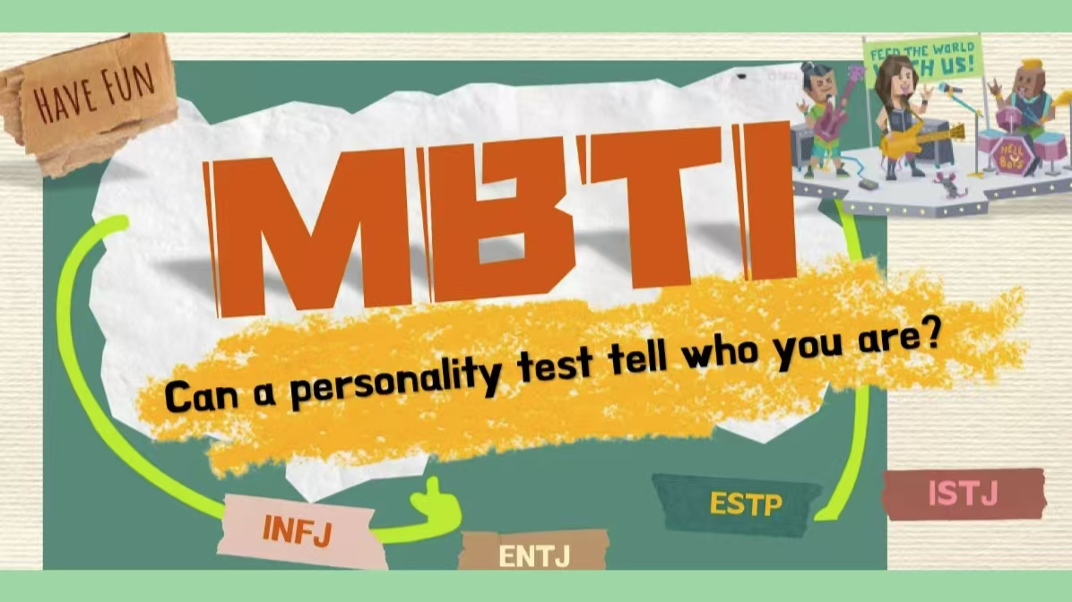



02
What is MBTI?🤔

Slide 9

03
Nkuers大采访

Slide 10









1号同学:
INFP小蝴蝶
Q：同学你好！请问你有了解过mbti吗？
A：有的有的！我超喜欢mbti，我应该是朋友里面最了解mbti的人，而且我平常也喜欢看一些mbti有关的帖子。
Q:看来您对mbti有很深的认同感，那请问你介意分享一下你认同和喜爱mbti的理由吗？
A：我是小蝴蝶INFP。我测出是INFP之后其实是感觉松了一口气的，就因为我一直想要成为一个外向的人，我也一直以为自己是一个外向的人，但测出来之后发现不是的时候我才意识到原来是这样的，我感觉从那个时候开始我才真正接受自己。mbti给了我一个能够讨论差异的机会。小时候我在饭局上一句话不说，结束后被批评怎么什么都不讲，其他小孩怎么怎么样……所以我一度很羡慕外向活泼的人，因为这个世界外向的人更讨人喜欢，也会有更多的机会。所以每到一个新的环境，我都会装一装e人，试图改变以前的形象。但没办法，一段时间后还是不行，真的太累了！但有了mbti之后我意识到了性格这东西有些时候真的是天生的，我渐渐也就与自己和解了。为什么要为了别人喜欢而做自己不喜欢的事情呢？好像有了mbti后，每种性格都是合理的，更理解自己也更理解他人。

Slide 11
1号同学:
INFP小蝴蝶
Q：是的，现在确实有越来越多的人了解和接触到mbti，但同时也有很多人认为mbti会限制人的多样化发展。你对mbti的流行持什么态度呢？
A：mbti是一种自我认同的方式，让大家知道自己的正向功能因此更加自信何乐而不为呢？更何况借助mbti我们也可以直观地跟人相处，我之前觉得我和我的一位朋友交往的过程中总是感觉她并不考虑我的感受，感觉她并不在乎我。我了解到mbti后明白了她并不是不在乎我，而是她做为T人的思维方式就是更加直接，更加注重效率的，而我们同样是对方很重要的人。对我来说mbti并不是简单地贴标签和限制发展，毕竟没有人会因为mbti放弃探索自己的可能性吧。反倒我觉得mbti的出现让更多不同的性格被看到和接纳了，内向敏感的我也会找到一个群体，遇见很多相似的人，发现原来有这么多人和我有相似的感受。其实我很感谢mbti的流行，至少它似乎正让性格的多元性和差异性逐渐成为一种共识，人可以是这样的，也可以是那样的，只是看待这个世界的角度和方式不同而已，我们都是鲜活的。

Slide 12
2号同学:
INFJ，PPE试验班
Q：同学你好！很高兴您接受我们的采访，请问您对MBTI有了解吗？
A：我可能一直对我自身感到好奇，所以其实我很早就有在关注人格测试的相关内容。像MBTI爆火之前，我也读到过荣格的《心理类型》，我们每个人都总是会喜欢问自己“我是谁”，但我们自己又难以回答，往往只能借助外界各种指标来定位自己，这很有趣，不是吗？
Q:看来您对人格测试有很深的了解，那么您是如何看待MBTI对于自我认知和社会交往的意义呢？
A：MBTI或许能反映你人格的一部分，这有助于你认知自我，但它往往反映的很片面，这就致使你或许会不自觉走向MBTI为你刻画的人物画像，而不能自由地发现自己，交往他人。
归根结底吧，MBTI只是一种工具，你可以自由地选择用或者不用，与其纠结它对人格社交的意义，不如去与真实的人去交流，真实地为自己生活。

Slide 13
2号同学:
INFJ，PPE试验班
Q：既然如此，您是否对MBTI是存疑的呢？
A：我并不完全否认MBTI，我认为它可以作为一个认知自我与外界的参照，有道理，但并不准确。比如我可能会像传统意义上的INFJ一样，不排斥聚会，但我内心可能更倾向独处，有时候沾染一点完美主义，又因为它而自我内耗，这或许算是较为贴切的方面了。
但是都说INFJ早熟，能很早适应社会规则，我不以为然。我认为我一直在坚守自我，尽管有时显得格格不入。我谈过我的高考很烂，当时老师班主任轮流轰炸我，让我走清美的西方艺术理论，但是我还是选了南开，因为我最后想明白我其实没那么喜欢艺术，我无法把它作为一生的事业去热爱，那我就一定不会因为外界的一些看法而动摇，我很庆幸，我可以说这二十多年我在为内心而活，而不是像个讨好规则和世俗的INFJ
Q:那您认为又是什么导致了MBTI的片面性呢？
A：首先呢，对于借助一些量化指标来帮助我们认识自己和社会交往，我觉得这一定是有道理的，但是用人格分类简单划分人，我持保留意见。打个比方51%i，51%e和99%e的三个人，你无法说谁更相近。并且MBTI测试过程中不可避免会有主观因素在，干扰我们不由自主地填出我们心目中“理想人格”或是潜意识里希望自己成为的人格，但那并不一定是我们当下的人格的真实状况。

Slide 14

3号同学:
INTP or ISFJ
Q：很高兴你能接受我们的采访，请问你有做过MBTI测试吗？如果有，能和我们分享一下你的MBTI吗？
A：虽然我本人不是很感兴趣，但身边的人时不时就会拉我测一下，有时是INTP，有时又是ISFJ，每次测出来的结果都不太一样。
Q:你认为为什么会出现这种多变的结果呢？
A：首先，人总是会变的，在不同时间基于不同的境遇与心境，面对同一问题也会有不同选择，即使是一时心情的好坏也会影响人的判断，进而导向不同的结果。其次，从51%的N到51%的S其实变化不大，但也会呈现出截然不同的结果。最后，有很多测试题出的不是很好，有的指向性过于明显，会让人倾向于选择自己主观认为更好的一项，而不是更贴合自己的一项；还有的设问过于宽泛缺乏具体情境，而人的选择往往是基于情境的，所设想的情景不一样所做出的选择也会不一样。

Slide 15
3号同学:
INTP or ISFJ
Q：那是否可以认为你对MBTI持否定态度？
A：也算不上否定。毕竟MBTI测试的确具有一定的科学性和准确性。我的每个测试结果也都能在一定程度上反映我当时的心境，我只是认为MBTI和之前的星座之类的东西一样有些被过度神化了。与MBTI相似的心理测试还有很多，也各有优劣，但都不过是对人的笼统分类，精确到个人层面便只能起到参考作用。用作日常的消遣和社交的话题并无不妥，但单凭MBTI便对一个人的人格盖棺定论何尝不是另一种以貌取人。
Q:那你觉得MBTI对自我认识和社会交往有何价值？
A：不可否认MBTI可以帮助我们获得一个初步的自我认识，尽管这种认识是笼统、片面、有时效性的，也比没有自我认识要好。MBTI在帮助踏入自我认识的大门的同时还为我们提供了进一步了解自我的方向：我与测试结果的共通语不同点在哪？为什么相同又为什么不同？测试时效性的成因是什么？由MBTI的不足出发，基于自身实际情况进一步深究，便不难得到更进一步的自我认识.社交方面我认为MBTI是一个打开话匣子的好话题，比起谈论天气和生活琐事之类更能促进相互了解，又不会显得过于冒犯。但也仅限于一个话题，人是多样而充满个性的，若是仅凭MBTI便对一个人定了性，留下了刻板的第一印象，恐怕就再难以正确的认识了解他了。

Slide 16
04
总结

Slide 17


简约风论文答辩模板
请老师批评指正
Ask the teacher to criticize
汇报人：汇报人：赵宇哲 黄子豪 魏宇轩 唐小涯 陈雨昂
时间：2024.12.01

